Slide 1
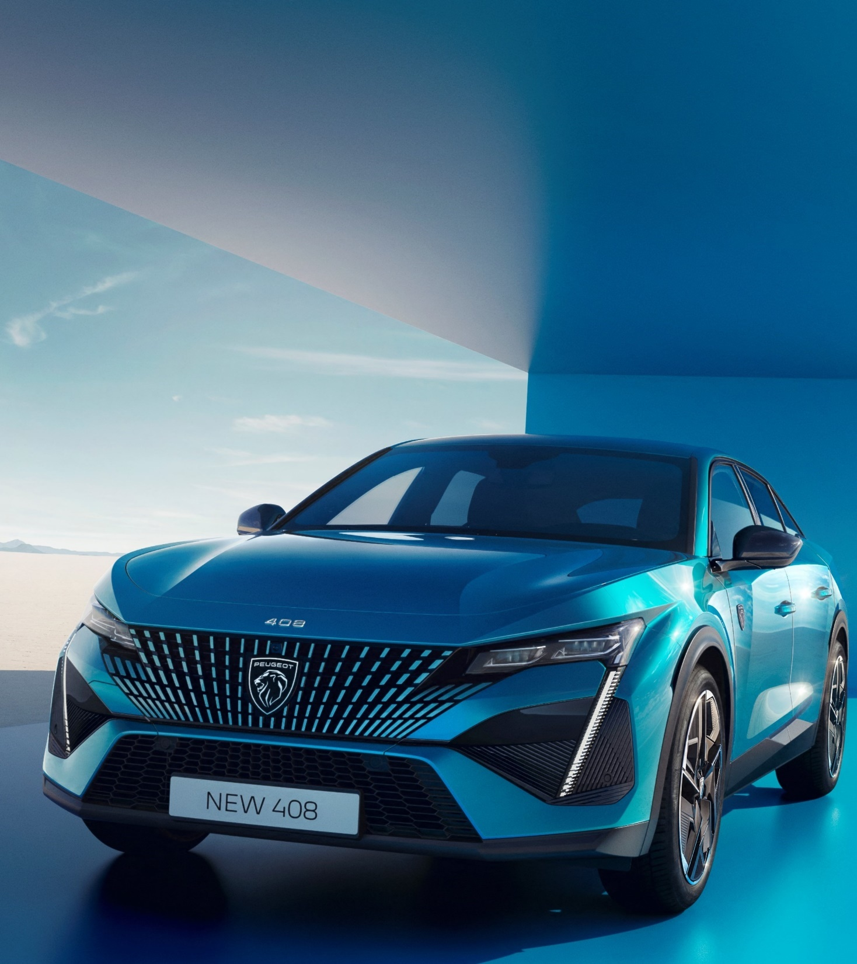
PEUGEOT 408
Tarifs, équipements
et caractéristiques techniques
Août 2024

Slide 2
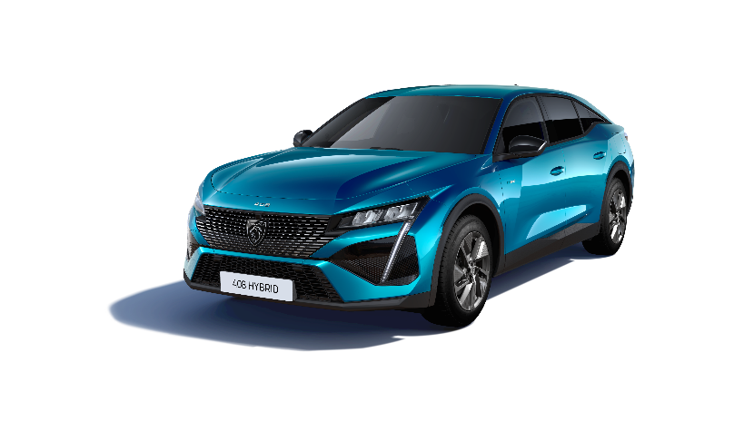
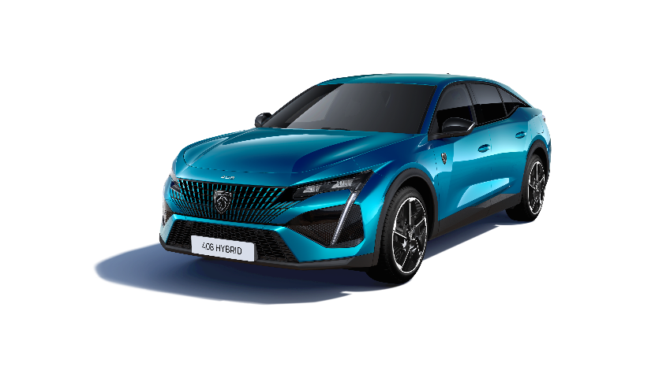
Gamme
GAMME
Tarifs
Equipement et finitions
ALLURE
GT
Allure +
Accès et démarrage mains libres
Air Quality System
Commutation automatique des feux de route
Mirror Screen sans fil
Navigation connectée avec écran central tactile 10'' et i-Toggles virtuels personnalisables
Reconnaissance vocale langage naturel
Pack Safety Plus
Alerte active de franchissement involontaire de ligne, Active Safety Brake piloté par caméra et radar, freinage d’urgence automatique de jour et de nuit avec alerte risque de collision (Distance Alert), reconnaissance étendue des panneaux de signalisation
Pack Drive Assist
  Régulateur de vitesse adaptatif avec fonction Stop & Go
Pare-brise teinté feuilleté acoustique
Peugeot i-Cockpit® avec instrumentation numérique 10’’ personnalisable
Projecteurs Peugeot LED Technology
Visiopark 1 : aide au stationnement arrière et caméra arrière
Vitres avant feuilletées acoustiques
Vitres latérales arrière et lunette arrière chauffante surteintées
Aide au stationnement avant
Clean Cabin
Driver Sport Pack
Hayon motorisé avec accès bras chargés
Peugeot Connect SOS & Assistance (E-call+)
Aide au maintien de la position dans la voie
Peugeot i-Cockpit® avec combiné d'instrumentation numérique 10'' 3D personnalisable
Projecteurs Peugeot avec Matrix LED Technology
Rétroviseur intérieur électrochrome sans cadre
Sellerie tri matières maille Fraxx Knit / TEP / Alcantara®
Smart Multidrive : personnalisation du combiné et éclairage d'ambiance LED intérieur (8 couleurs)
Volant cuir pleine fleur perforé chauffant
Teintes et garnissages
Options
Accessoires
Services
Détails des équipements
Caractéristiques techniques
Garantie et services

Slide 3
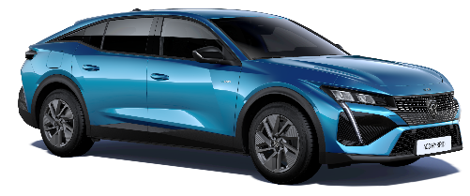
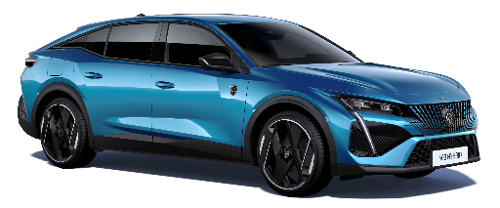
Montée en gamme style
Gamme
ALLURE
GT
Tarifs
Equipement et finitions
TYPAGE EXTÉRIEUR :
Grille de calandre chromée
Jantes alliage 17" SILEX
Lécheurs de vitres noir brillant
Signature lumineuse avec projecteurs EcoLED & DRL (pare-chocs)
Vitres latérales arrière et lunette arrière surteintées
TYPAGE INTÉRIEUR :
Ciel de pavillon Horizon
Décors textiles (planche de bord, panneaux de porte)
Sièges dynamiques Mi-TEP/Tissu Fractil avec surpiqûres Mint
Volant en croûte de cuir
Visuel présenté : Jantes alliage 20" MONOLITHE (option sur PLUG-IN HYBRID)
TYPAGE EXTÉRIEUR :
Badge GT à l’arrière (version thermique) et emblème PEUGEOT sur portes avant
Grille de calandre avec marquage à chaud couleur caisse et vernis
Jantes alliage 19" GRAPHITE
Projecteurs Full LED fins avec technologie Matrix Beam et feux arrière à LED 3D
TYPAGE INTÉRIEUR :
Ciel de pavillon Mistral
Combiné numérique 3D
Décors en aluminium embossé (planche de bord, panneaux de porte)
Décors chromé Cast Iron (arche de console centrale et grand jonc de planche de bord)
Surpiqûres couleur Vert Adamite
Seuils de portes & pédalier aluminium
Sièges dynamiques tri-matière maille FRAXX KNIT / TEP / Alcantara®
Volant en cuir pleine fleur perforé
Teintes et garnissages
Options
Accessoires
Services
Détails des équipements
Caractéristiques techniques
Garantie et services

Slide 4
Gamme
TARIFS
Prix conseillés CHF – 8,1% TVA incluse
Tarifs
Tarifs
 | C0₂* (g/km) ⁽¹⁾ |  | ALLURE | GT
ESSENCE
PureTech 130 S&S EAT8 ⁽²⁾ | 158 |  | 38‘300.- | 41‘400.-
 |  |  | 1PP6CBPM61B0A0C2 643004 | 1PP6CBTM61B0A0C2 643005
HYBRID
Hybrid 136 e-DCS6 ⁽²⁾ | 133 |  | 39’800.- | 42’900.-
 |  |  | 1PP6CBPJHWB0A0C2 643001 | 1PP6CBTJHWB0A0C2 643002
PLUG-IN HYBRID
Plug-in Hybrid 180 e-EAT8 ⁽²⁾ | 37 |  | 45’200.- | 48’500.-
 |  |  | 1PP6CBQR8AB0A0C2 642999 | 1PP6CBUR8AB0A0C2 643000
Plug-in Hybrid 225 e-EAT8 ⁽²⁾ | 37 |  | - | 50’300.-
 |  |  |  | 1PP6CBUR7AB0A0C2 643003
Equipement et finitions
Teintes et garnissages
Options
Accessoires
Services
Détails des équipements
Caractéristiques techniques
* Données WLTP en cours d’homologation. Les émissions en CO2 du véhicule dépendent de la version choisie ainsi que des options présentes sur le véhicule.
(1) Les émissions de CO2 renseignées sont mixtes et exprimées en grammes par kilomètre. Les valeurs de consommation de carburant et d'émissions de CO₂ indiquées sont conformes à l’homologation WLTP (Règlement UE 2017/948). Depuis 1er septembre 2018, les véhicules neufs sont réceptionnés sur la base de la procédure d'essai harmonisée au niveau mondial pour les véhicules légers (WLTP), qui est une nouvelle procédure d'essai plus réaliste permettant de mesurer la consommation de carburant et les émissions de CO₂. Cette procédure WLTP remplace complètement le nouveau cycle européen de conduite (NEDC), qui était la procédure d'essai utilisée précédemment. Les conditions d'essai étant plus réalistes, la consommation de carburant et les émissions de CO₂ mesurées selon la procédure WLTP sont, dans de nombreux cas, plus élevées que celles mesurées selon la procédure NEDC. Les valeurs de consommation de carburant et d'émissions de CO₂ peuvent varier en fonction des équipements spécifiques, des options et des types de pneumatiques. Veillez à vous rapprocher de votre point de vente pour plus de renseignements. Plus d’informations sur www.peugeot.ch
(2) Uniquement disponible en stock, les commandes ne sont plus possibles.
Prix Conseillés TTC : Ce tarif conseillé est susceptible d'évoluer. Nous vous invitons à consulter votre point de vente pour qu'il vous communique les prix en vigueur et l'offre disponible au moment de l'achat.
Ces prix publics conseillés s'entendent en Franc Suisse (CHF) avec TVA incluse au taux de 8,1%.
Garantie et services

Slide 5
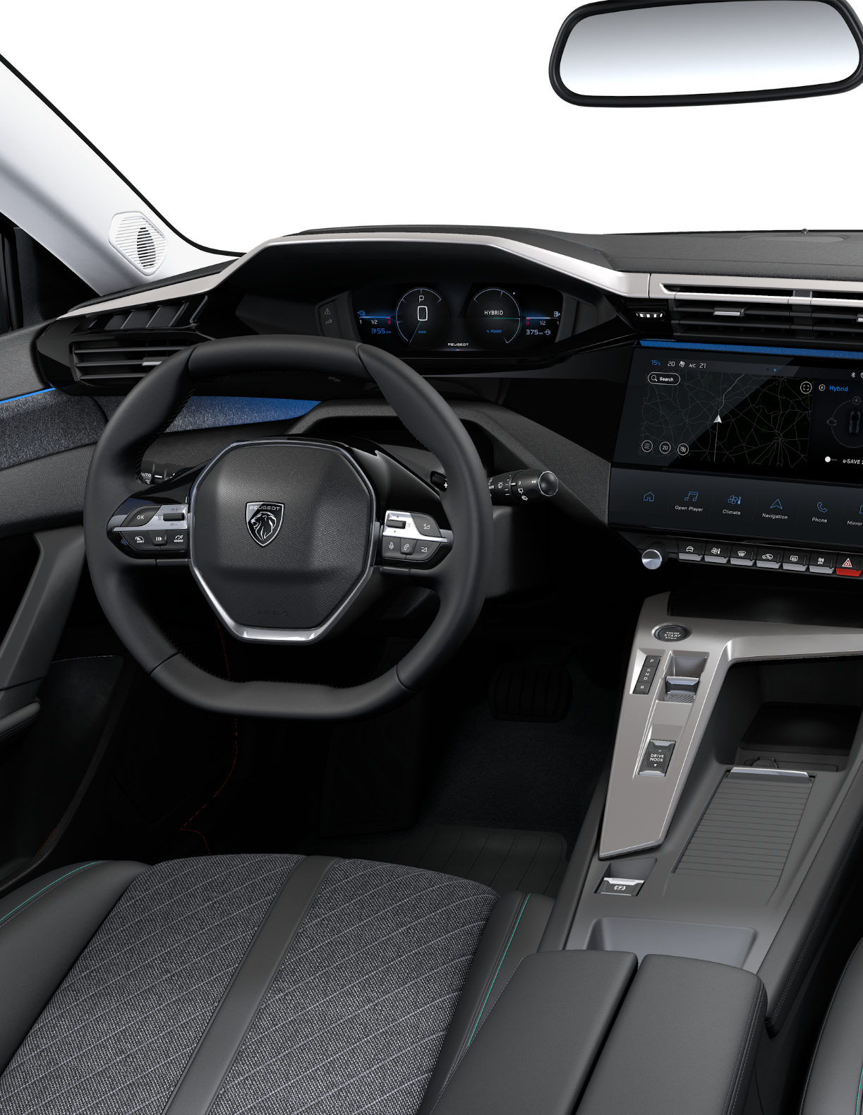
Gamme
EQUIPEMENT DE SÉRIE ALLURE
CONFORT
Pare-brise teinté feuilleté acoustique
Commutation automatique des feux de route
Accoudoir central avant
Sélecteur de modes de conduite : Eco et Sport sur Hybrid 136 / Electric, Hybrid et Sport sur Plug-in Hybrid
Air conditionné automatique bi-zone avec Air Quality System (filtre à charbon HEPA)
Rétroviseurs extérieurs électrique avec sonde de température, dégivrants et rabattables électriquement, répétiteurs de feux clignotants à LED
Rétro intérieur jour / nuit électrochrome
Direction assistée électrique, volant avec réglage manuel en hauteur et en profondeur
Quatre poignées de maintien
Accès et démarrage mains libres sur arche de console marquage rétroéclairé, verrouillage/déverrouillage à l'éloignement
Banquette arrière rabattable 2/3 - 1/3
Deux télécommandes trois boutons
Lève-vitres avant et arrière électriques et séquentiels avec anti-pincement
2 Eclairages coffre à LED
Pare-brise laminé acoustique
ESTHÉTIQUE INTÉRIEURE
Décor textile (planche de bord, panneaux de porte)
Volant croûte de cuir
Tarifs
Equipement et finitions
Equipement et finitions
Teintes et garnissages
Options
Accessoires
Services
Détails des équipements
Caractéristiques techniques
Garantie et services
Image for illustration purposes only

Slide 6
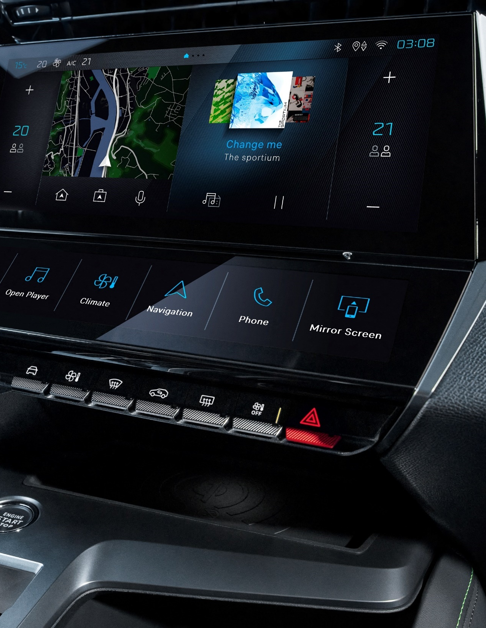
Gamme
EQUIPEMENT DE SÉRIE ALLURE
MULTIMÉDIA ET NAVIGATION
Navigation connectée avec écran central tactile 10'' et écran avec i-Toggles virtuels personnalisables
Fonction Bluetooth®
Fonction DAB (Radio Numérique Terrestre)
Peugeot i-Cockpit avec combiné d’instrumentation numérique 10’’ personnalisable
Fonction Mirror Screen (Apple Carplay™ / Android Auto™) sans fil
Deux prises USB-C avant (recharge + data), deux prises USB-C arrière (recharge)
Prise 12V à l'avant + coffre
Système audio à 6 haut-parleurs (2 tweeters ; 2 woofers ; 2 HP)
Commande de reconnaissance vocale « OK PEUGEOT » en langage naturel, permet l’accès à toutes les demandes liées aux fonctions de l’info-divertissement
GARNISSAGES ET SIÈGES
Sièges dynamiques Mi-TEP / Tissu Fractil avec surpiqûres Mint
Siège dynamique avec appui-tête avant à double sens
Sièges conducteur et passager réglables en hauteur
Réglage lombaire conducteur
Tarifs
Equipement et finitions
Equipement et finitions
Teintes et garnissages
Options
Accessoires
Services
Détails des équipements
Caractéristiques techniques
Garantie et services
Image for illustration purposes only

Slide 7
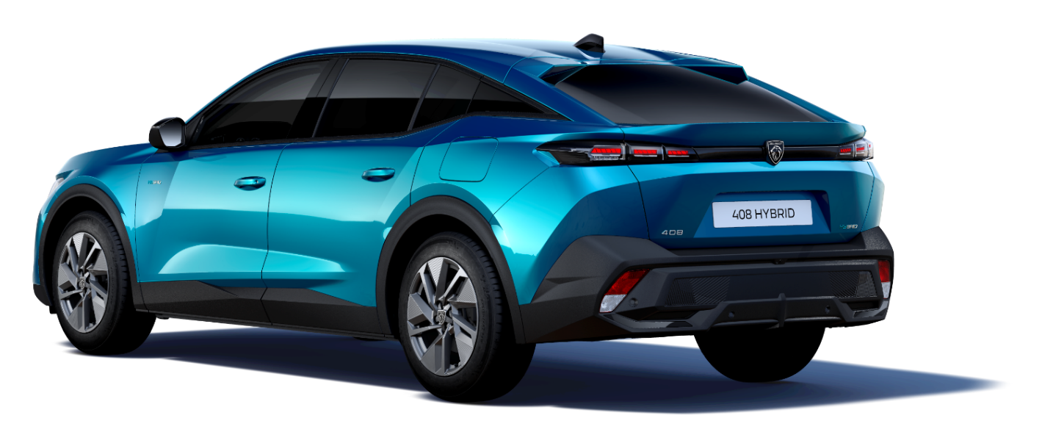
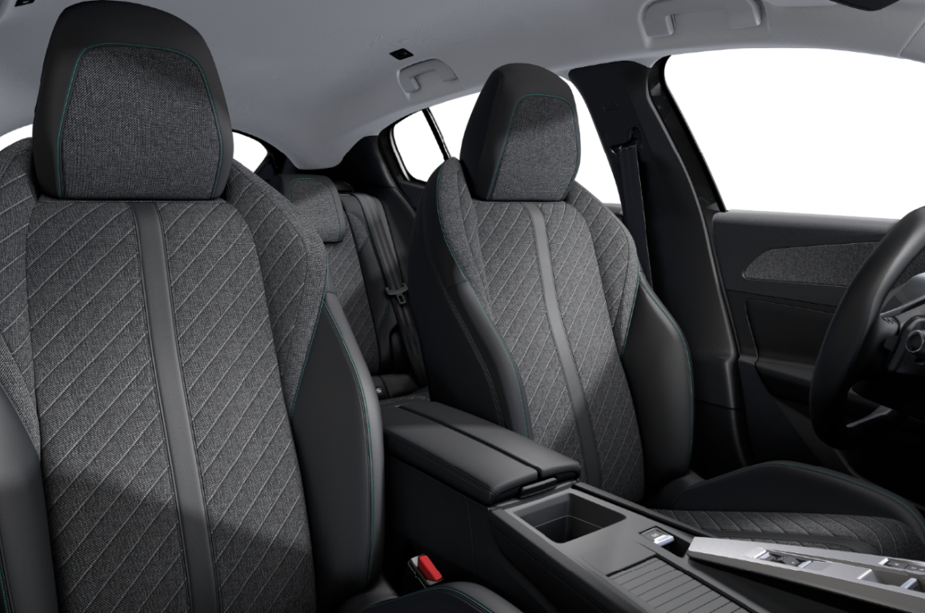
Gamme
PEUGEOT NEW 408 - Price list applicable on 01/10/2022
EQUIPEMENT DE SÉRIE ALLURE
Tarifs
ESTHÉTIQUE EXTÉRIEURE​
Coques de rétroviseurs extérieurs noir brillant
Vitres latérales arrière et lunette arrière surteintées
Pare-chocs arrière avec insert Noir brillant
Pare-chocs avant avec DRL nouvelle signature lumineuse et décors latéraux Noir brillant
Calandre avant avec grille chromée
Vitres latérales arrière et lunette arrière surteintées
Projecteurs Peugeot LED
JANTES ET ROUES
Jantes alliage 17" SILEX
Equipement et finitions
Equipement et finitions
Teintes et garnissages
Options
Accessoires
Services
Détails des équipements
Caractéristiques techniques
Garantie et services

Slide 8

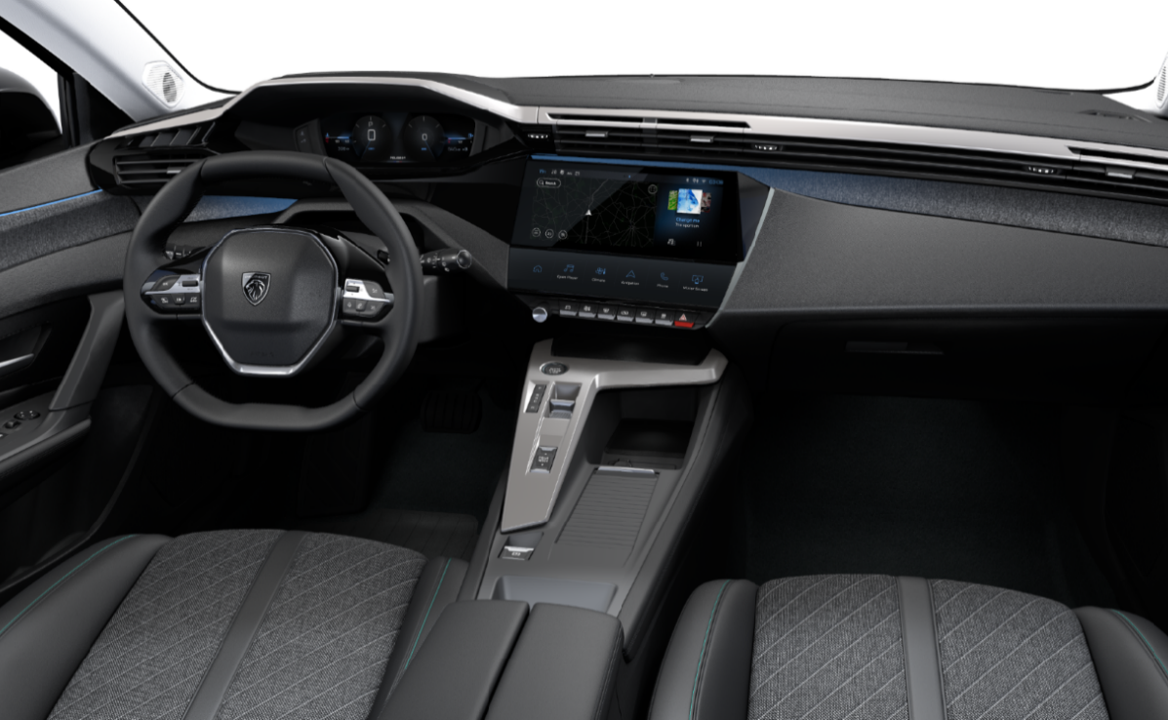
Gamme
EQUIPEMENT DE SÉRIE ALLURE
AIDES À LA CONDUITE ET AIDES À LA MANOEUVRE
Pack Safety Plus
  Freinage d’urgence automatique de jour et de nuit (Active Safety Brake avec caméra & radar) avec alerte risque de collision, alerte active de franchissement involontaire de lignes et bas côtés, reconnaissance étendue des panneaux de vitesse et préconisation de vitesse, alerte attention conducteur
Visio Park 1 (caméra de recul) et radar arrière
Pack Drive Assist
  Régulateur de vitesse adaptatif avec fonction Stop & Go
SPECIFICITÉS 408 PLUG-IN HYBRID
Capacité batterie 12,4 kWh / Puissance batterie 100 kW
Câble de recharge mode 3 pour Wallbox (prises de charge T2/T2)
Chargeur embarqué 3,7 kW
Sélecteur de modes de conduite : Électrique, Hybride et Sport
Informations sur la position, la consommation, la télémaintenance, les statistiques de conduite et l'état de charge de la batterie
Pré-conditionnement thermique et charge différée via l’écran central
EV Pass offert pendant 3 ans (42 CHF/an), avec lequel vous pouvez accéder à plus 60'000 points de recharge en Europe. Vous recevez également un avoir de 50 CHF offert par Peugeot !
Tarifs
Equipement et finitions
Equipement et finitions
Teintes et garnissages
Options
Accessoires
Services
Détails des équipements
Caractéristiques techniques
Garantie et services

Slide 9
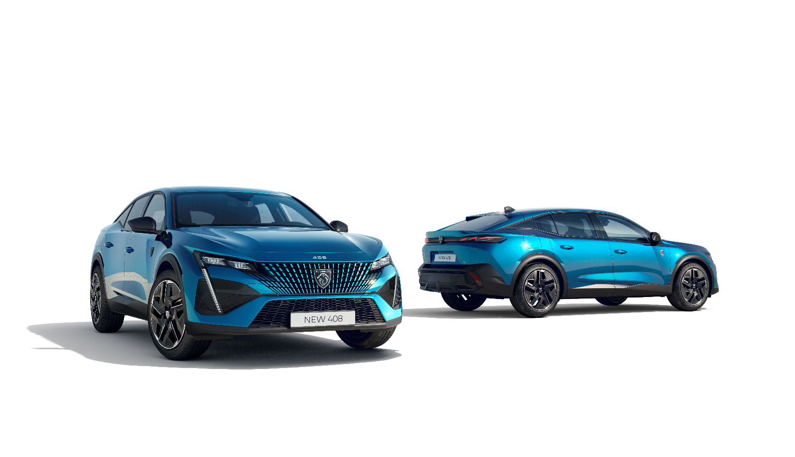
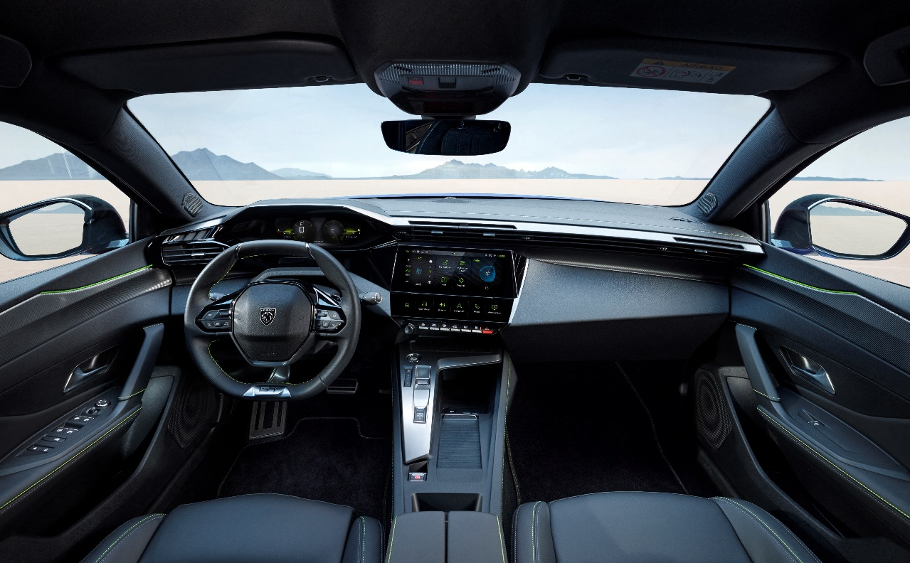
Gamme
EQUIPEMENT DE SÉRIE GT
= Allure +
Tarifs
ESTHÉTIQUE EXTÉRIEURE
Calandre avec grille verticale couleur caisse
Emblème PEUGEOT sur portes avant
Lécheurs de vitres Noir brillant
Monogrammes latéraux emblème Lion
Projecteurs Peugeot Matrix LED Technology
Feux arrière à LED 3D avec allumage dynamique griffe à griffe
JANTES ET ROUES
Jantes alliage 19’’ diamantées GRAPHITE
ESTHÉTIQUE INTÉRIEURE
Accoudoir central avec surpiqûre vert Adamite/Tramontane
Bacs de portes avec éclairage et moquette
Ciel de pavillon Noir Mistral
Console centrale avec double surpiqûre et arche de console chromée
Panneaux de portes avec surpiqûre vert Adamite et décors aluminium
Pédalier Sport et repose-pied en aluminium
Planche de bord avec jonc transversal chromé, décor Alu embossé et surpiqûres vert Adamite
Rétroviseur intérieur électrochrome sans cadre
Seuils de portes avant en aluminium
Seuil de coffre en Inox
Surtapis avant et arrière
Equipement et finitions
Equipement et finitions
Teintes et garnissages
Options
Accessoires
Services
Détails des équipements
Caractéristiques techniques
Garantie et services

Slide 10
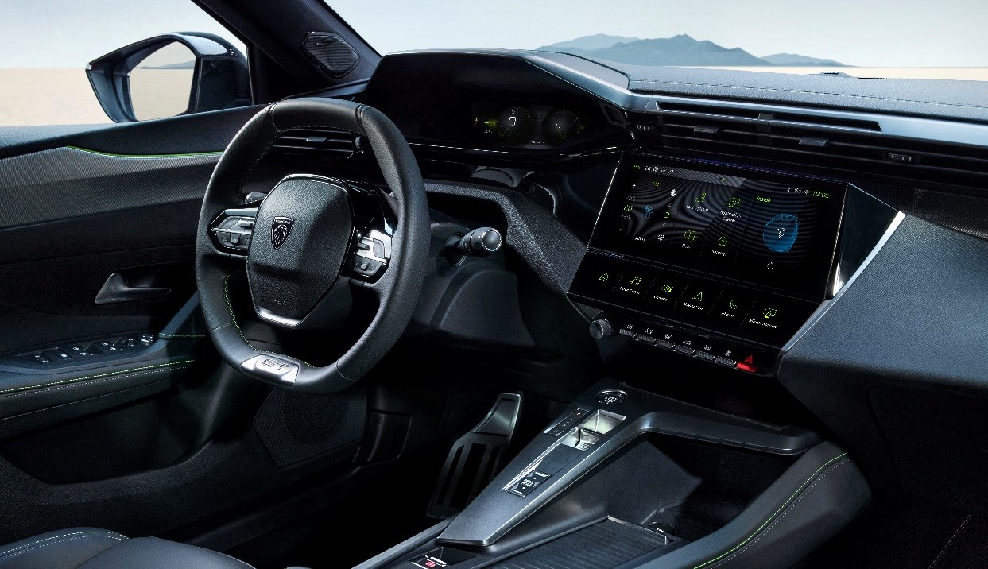
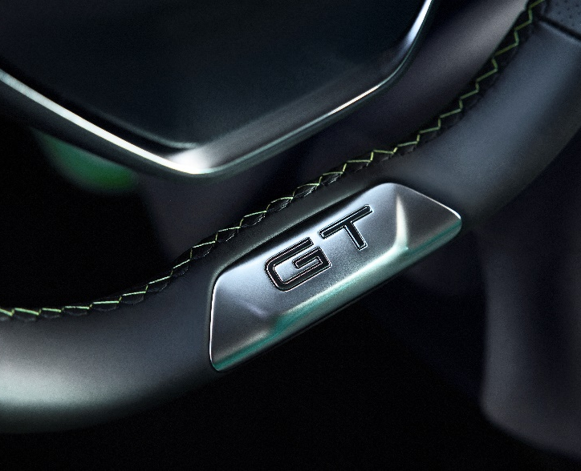
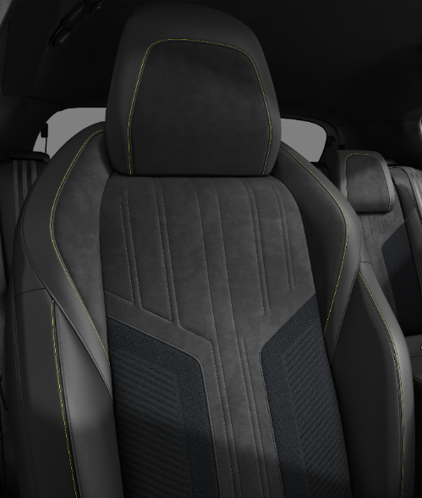
Gamme
EQUIPEMENT DE SÉRIE GT
= Allure +
Tarifs
GARNISSAGES ET SIÈGES
Sellerie tri-matières maille FRAXX KNIT / TEP / Alcantara®
CONFORT
Boîte à gants floquée éclairée à LED avec sortie d’air mélangé
Clean Cabin avec capteur de particules dans l’habitacle
Driver Sport Pack : personnalisation du combiné spécifique, sonorité du moteur amplifiée et plus sportive (désactivable)
Hayon motorisé avec Accès Bras Chargés
Lève vitres AV et AR séquentiels et anti-pincement, platine noir mat (LV AV peint - LV AR grainé)
Rétroviseurs extérieur avec éclairage d’approche
Smart MultiDrive : personnalisation de l’éclairage combiné et éclairage d’ambiance LED intérieur associé au mode de conduite
Volant cuir pleine fleur perforé chauffant
AIDES A LA CONDUITE ET AIDES A LA MANOEUVRE
Aide au stationnement avant
Aide au maintien de la position dans la voie
MUTIMEDIA & NAVIGATION
Peugeot i-Cockpit® avec combiné d'instrumentation numérique 10'' 3D personnalisable
Peugeot i-TOGGLES avec navigation par reconnaissance vocale en langage naturel
Peugeot Connect SOS & Assistance
Equipement et finitions
Equipement et finitions
Teintes et garnissages
Options
Accessoires
Services
Détails des équipements
Caractéristiques techniques
Garantie et services

Slide 11
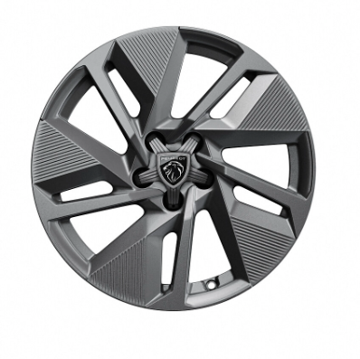
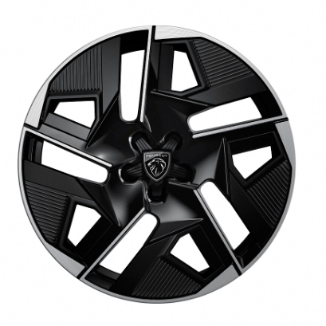
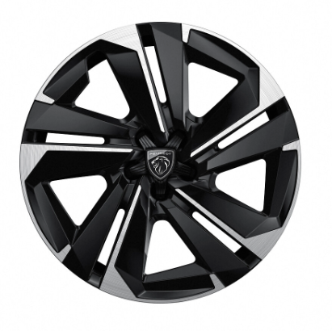
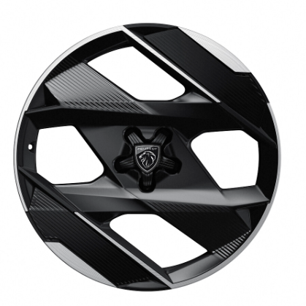
Gamme
JANTES
Tarifs
Equipement et finitions
Equipement et finitions
Teintes et garnissages
17'' Alliage SILEX
19’’ Alliage GRAPHITE
De série sur Allure
De série sur GT
Options
Accessoires
Services
Détails des équipements
Caractéristiques techniques
19'' Alliage JASPE
20’’ Alliage MONOLITHE
Garantie et services
En option sur Allure
En option sur GT Plug-in Hybrid

Slide 12
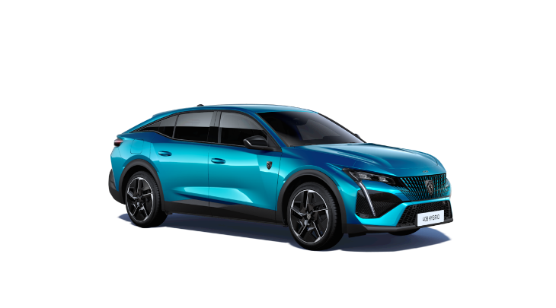
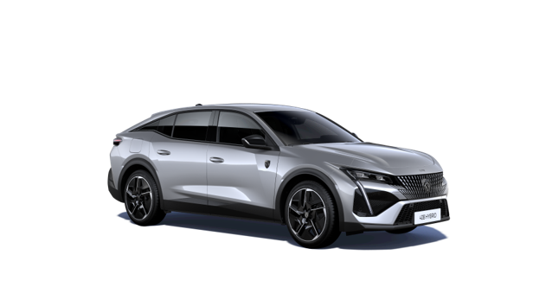
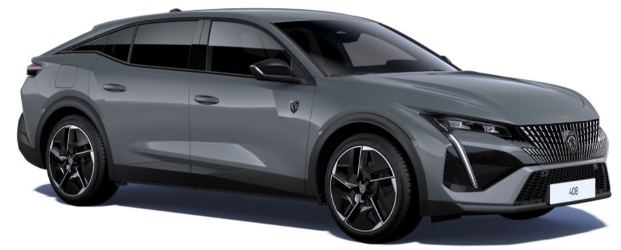
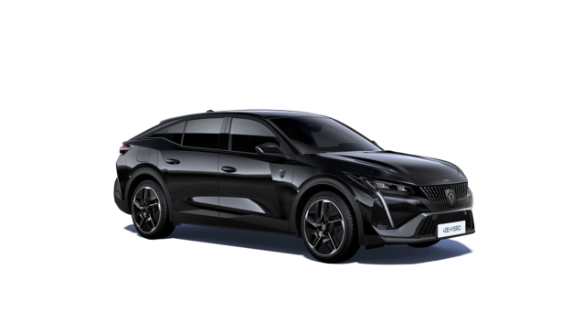
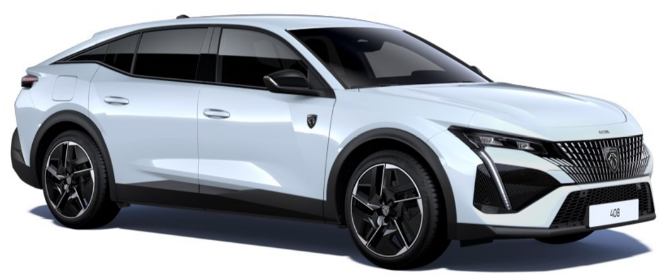
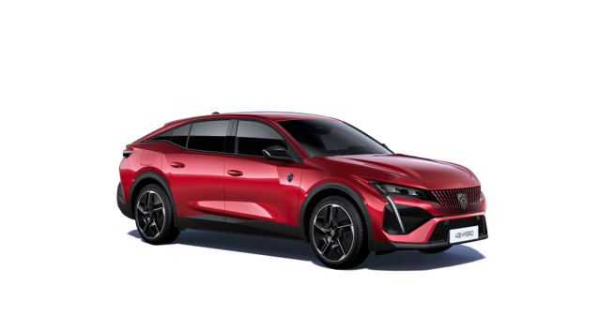
Gamme
TEINTES
TEINTES MÉTALLISÉES
Tarifs
Equipement et finitions
Bleu Obsession
Gris Selenium
Gris Artense*
DPM0 – Teinte gratuite
LDM0 – Teinte optionnelle
F4M0 – Teinte optionnelle
Teintes et garnissages
Teintes et garnissages
Options
Accessoires
Services
Noir Perla Nera
Blanc Okénite
Détails des équipements
9VM0 – Teinte optionnelle
SUM0 – Teinte optionnelle
TEINTES SPÉCIALES
Caractéristiques techniques
Garantie et services
Rouge Elixir
VHM5 – Teinte optionnelle
* Uniquement disponible en stock, les commandes ne sont plus possibles.

Slide 13
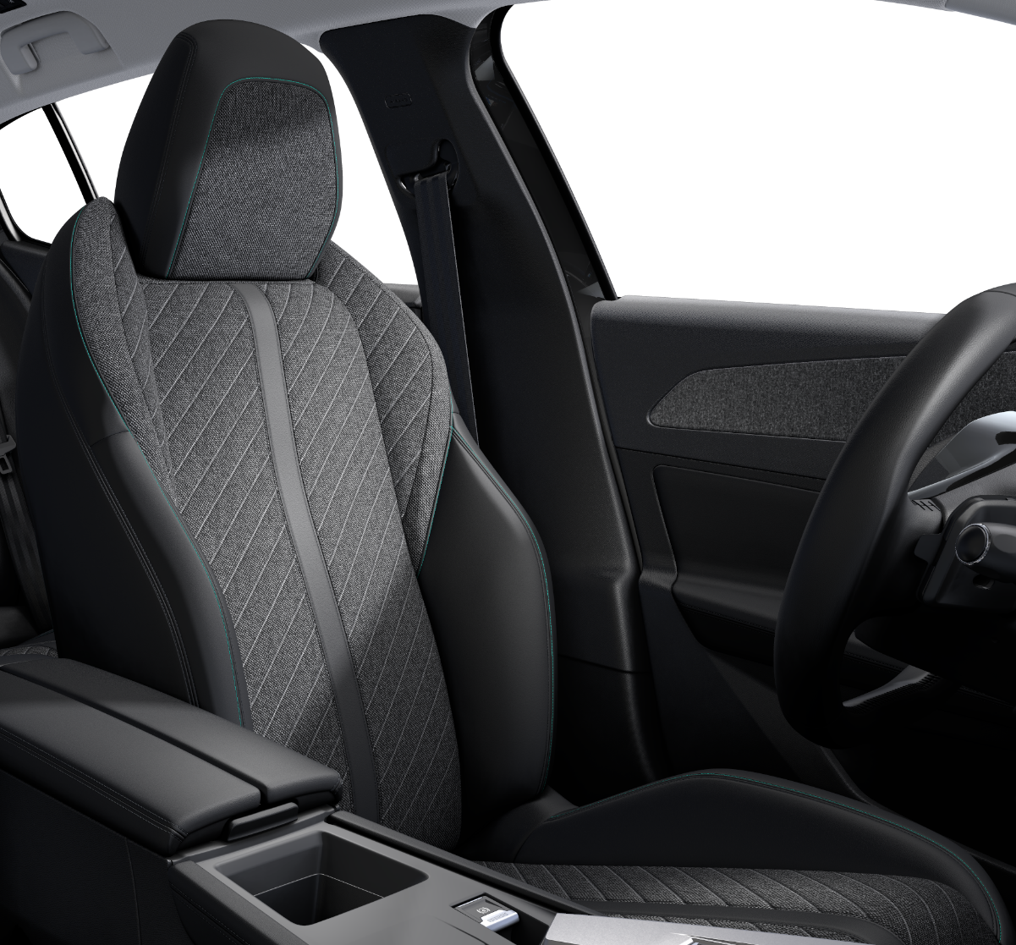
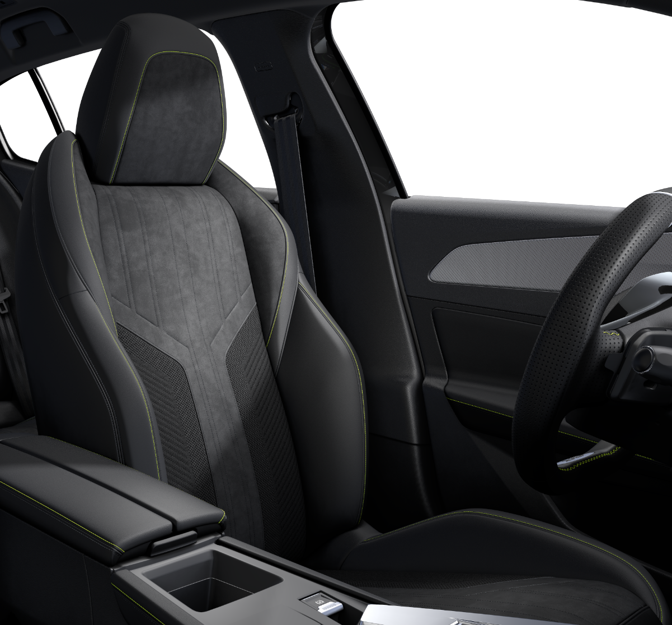
Gamme
GARNISSAGES
Tarifs
Equipement et finitions
Teintes et garnissages
Teintes et garnissages
Options
Accessoires
Services
Détails des équipements
Caractéristiques techniques
Sellerie Tri-matières Tissus Fractil et Baladin / TEP
Sellerie Tri-matières Maille Fraxx Knit / TEP / Alcantara®
U3FX
DBFX
De série sur Allure
En option sur GT
Garantie et services

Slide 14
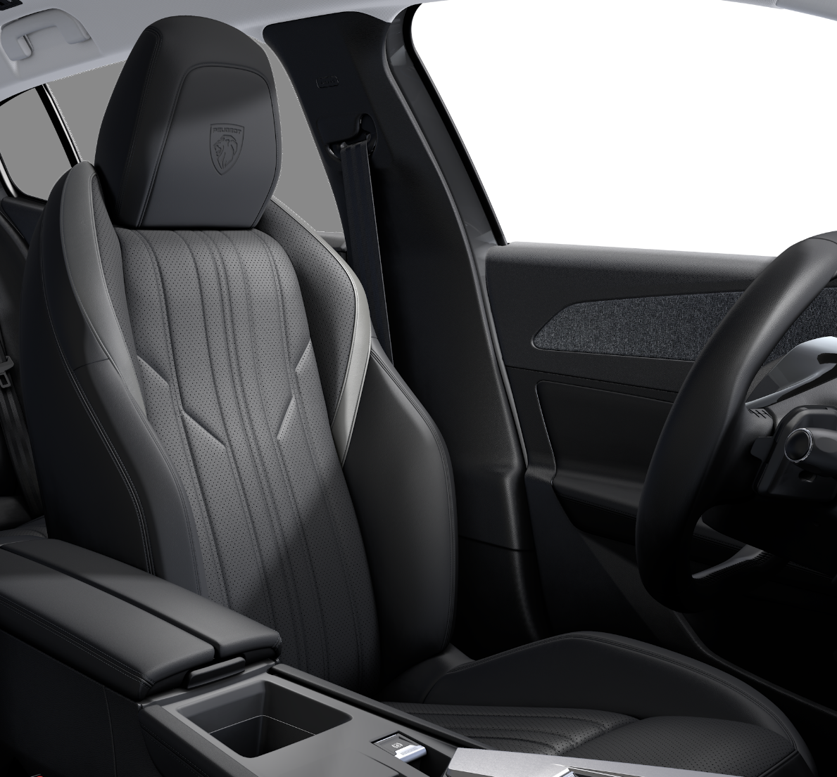
Gamme
GARNISSAGES
Tarifs
Equipement et finitions
Teintes et garnissages
Teintes et garnissages
Options
Accessoires
Services
Détails des équipements
Caractéristiques techniques
Sellerie Cuir Nappa Mistral
4HFX
En option sur GT
Garantie et services

Slide 15
Gamme
OPTIONS
Prix conseillés TTC
 | l : SÉRIE m : OPTION - : INDISPONIBLE P : DISPONIBLE EN PACK |  |  | ALLURE | GT
SÉCURITÉ
Pack remorquage: Attelage RDSO (Rotule Démontable Sans Outil) TSM (Trailer Sway Mitigation) Système anti roulis de la remorque |  | AQ05 | CHF 750 | m | m
JANTES ET ROUES
Jantes alliage 19’’ JASPE diamantées |  | ZHX5 | CHF 850 | m | -
Jantes alliage 20" MONOLITHE diamantées |  | ZHXZ | CHF 450 | - | - /m ⁽¹⁾
ESTHÉTIQUE EXTERIEURE
Teintes métallisées | Bleu Obsession | DPM0 | CHF 0 | l | l
 | Gris Artense | F4M0 | CHF 900 | m | -
 | Noir Perla Nera | 9VM0 | CHF 900 | m | m
 | Gris Selenium | LDM0 | CHF 900 | m | m
 | Blanc Okénite | SUM0 | CHF 900 | m | m
Teintes spéciales | Rouge Elixir | VHM5 | CHF 1’100 | m | m
GARNISSAGES & SIÈGES
Siège conducteur AGR⁽²⁾ électrique à mémoire (longueur, inclinaison, hauteur, site, lombaire pneumatique et nez de coussin manuel), Siège passager à réglage électrique (longueur, inclinaison, hauteur et lombaire pneumatique), Sièges avant chauffants, massants. | Inclus dans Pack Cuir Nappa Mistral | WAGG | CHF 1’500 | - | m
Sellerie tri-matières Tissus Fractil et Baladin / TEP |  | U3FX |  | l | -
Sellerie Tri-matières maille Fraxx Knit / TEP / Alcantara® |  | DBFX |  | - | m
Pack Cuir Nappa Mistral | Entraine l’option WAGG | 4HFX | CHF 3’600 | - | m⁽³⁾
Tarifs
Equipement et finitions
Teintes et garnissages
Options
Accessoires
Services
Options
Accessoires
Services
Détails des équipements
Caractéristiques techniques
Garantie et services
(1) Version Essence et Hybrid / Version Plug-In Hybrid
(2) Aktion Gesunder Rücken (Association Allemande pour la santé du dos)
(3) Siège confort ergonomique côté conducteur avec label de qualité AGR : siège conducteur avec fonction mémoire et repose-cuisses extensible, sièges conducteur et passager à réglage électrique, réglage électrique de l'inclinaison de l'assise, chauffage des sièges avant avec fonction massage

Slide 16
Gamme
OPTIONS
Prix conseillés TTC
 | l : SÉRIE m : OPTION - : INDISPONIBLE P : DISPONIBLE EN PACK |  |  | ALLURE | GT
AIDES À LA CONDUITE ET À LA MANŒUVRE
Pack Vision 360 Visiopark 360° (4 cameras) Alarme périmétrique, volumétrique, anti-soulèvement, Rear warning : surveillance d’angles-morts longue portée, aide au changement de voie (Lane Change Assit) + alerte de trafic arrière transversal (Rear Cross Traffic Alert) |  | J6GT | CHF 1’300 | m | -
 |  |  | CHF 1’100 | - | m
Night Vision: système Vision de nuit avec caméra infrarouge |  | N101 | CHF 1’800 | - | m
CONFORT
Pare-brise teinté acoustique chauffant intégral | Incompatible avec toit ouvrant TC07 | LW02 | CHF 300 | P | m
Toit ouvrant électrique avec velum manuel | sauf si LW02 | TC07 | CHF 1’700 | - | m
Pack Confort Sièges conducteur AGR* : réhausse mécanique, nez de coussin mécanique, angle d’assise électrique et lombaire pneumatique Siège passager à réglage mécanique en hauteur et lombaire pneumatique Sièges avant chauffants Pare-brise et volant chauffant |  | J6HU | CHF 990 | m | -
MULTIMEDIA ET NAVIGATION
Pack Premium Système Hi-Fi Premium FOCAL® 690 W, 10 HP (2 tweeters, 2 woofers avant, 2 tweeters arrière, 2 oofers arrière, 1 voie centrale, 1 caisson de basse) Recharge Smartphone sans fil (15W) |  | J6GS | CHF 1’300 | - | m
Pack Connect Recharge Smartphone sans fil (15W) + Peugeot Connect SOS & Assistance (e-call) |  | J6HV | CHF 350 | m | -
SPECIFICITES 408 PLUG-IN HYBRID
Chargeur embarqué monophasé 7,4 kW |  | LZ02 | CHF 600 | m | m
* Aktion Gesunder Rücken (Association Allemande pour la santé du dos) | ** Aktion Gesunder Rücken (Association Allemande pour la santé du dos)
Tarifs
Equipement et finitions
Teintes et garnissages
Options
Accessoires
Services
Options
Accessoires
Services
Détails des équipements
Caractéristiques techniques
Garantie et services

Slide 17
Gamme
ACCESSOIRES ET CONTRATS DE SERVICE
Prix conseillés TTC
Tarifs
Equipement et finitions
Teintes et garnissages
Options
Accessoires
Services
Options
Accessoires
Services
Détails des équipements
Caractéristiques techniques
Pour plus d’accessoires, veuillez consulter votre partenaire Peugeot ou retrouvez-nous sur le site https://accessories.peugeot.com/fr-CH/peugeot
*Veuillez vérifier la variante correcte auprès de votre partenaire Peugeot.
Garantie et services

Slide 18
Gamme
ACCESSOIRES ET CONTRATS DE SERVICE
Prix conseillés TTC
Tarifs
Equipement et finitions
CONTRATS DE SERVICE |  |  | HYBRID | PLUG-IN HYBRID
Garantie Plus (Extension garantie constructeur)
4 ans / 100’000 km |  |  | CHF 651 | CHF 651
5 ans / 100’000 km |  |  | CHF 899 | CHF 899
Service Plus ( Extension garantie constructeur & travaux d'entretien)
3 ans / 100’000 km |  |  | CHF 2889 | CHF 3182
4 ans / 100’000 km |  |  | CHF 3776 | CHF 4147
Swiss Pack Plus (Extension garantie constructeur & travaux d'entretien & pièces d'usures)
3 ans / 100’000 km |  |  | CHF 4013 | CHF 4419
4 ans / 100’000 km |  |  | CHF 4900 | CHF 5389
Teintes et garnissages
Options
Accessoires
Services
Options
Accessoires
Services
Détails des équipements
Caractéristiques techniques
Garantie et services

Slide 19
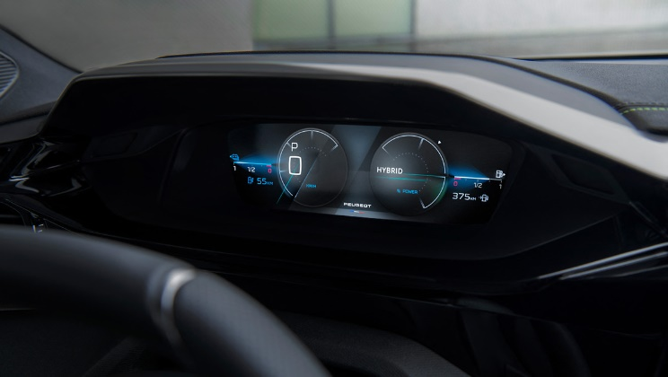
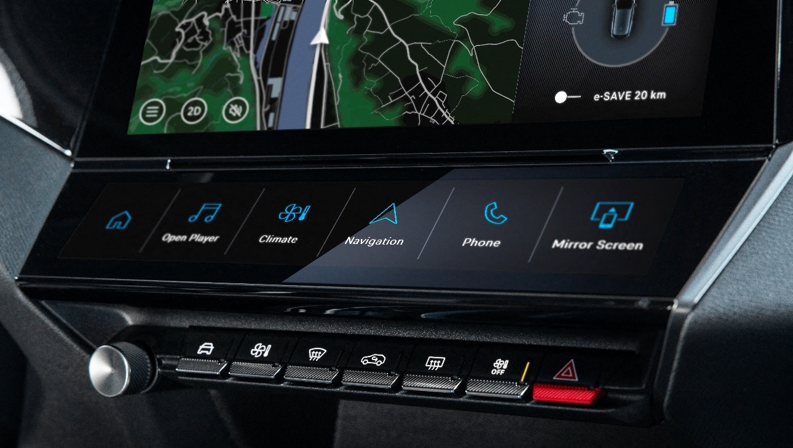
Gamme
DÉTAIL DES ÉQUIPEMENTS
Tarifs
Equipement et finitions
Teintes et garnissages
Options
Accessoires
Services
Détails des équipements
Détails des équipements
COMBINÉ NUMÉRIQUE 3D
Entièrement configurable et personnalisable, le combiné numérique 3D projette sur deux niveaux de vision les informations. De manière dynamique et selon leur importance, les informations peuvent être affichées plus proches ou plus éloignées de l’œil du conducteur. Ainsi, le temps de réponse du conducteur est amélioré d’environ une demi-seconde.
I-TOGGLES VIRTUELS PERSONNALISABLES
Un second écran tactile complète l’écran central 10’’ pour vous permettre de créer vos propres raccourcis. Ainsi, vous pouvez personnaliser des touches d’accès direct à la climatisation, à des contacts, à une radio, à une application…
Caractéristiques techniques
Garantie et services

Slide 20
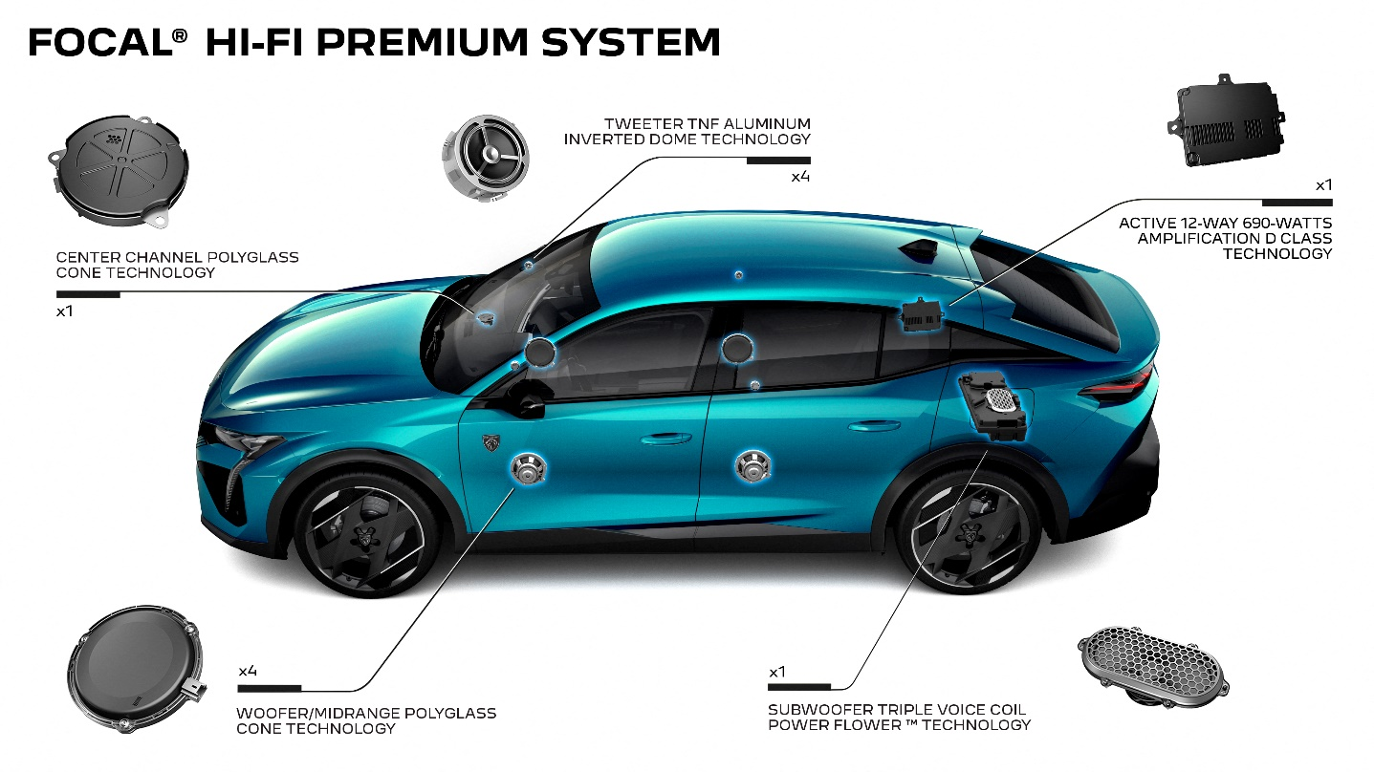
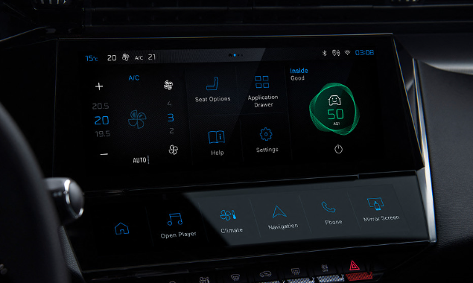
Gamme
DÉTAIL DES ÉQUIPEMENTS
Tarifs
Equipement et finitions
Teintes et garnissages
Options
Accessoires
Services
Détails des équipements
Détails des équipements
SYSTÈME HI-FI PREMIUM FOCAL®
Le système Hi-Fi Premium FOCAL® est composé de 10 haut-parleurs nouvelle génération, d’un nouveau subwoofer et d’une amplification renforcée. L’amplificateur à 12 canaux délivre 690W de puissance.
CLEAN CABIN
Le système Clean Cabin, de série sur GT, est un système complet de gestion de l’air entrant agissant en fonction de la pollution à l’extérieur et à l’intérieur du véhicule. Grâce à son filtre HE (High Efficiency), il permet de purifier l’air intérieur en quelques minutes.
Le conducteur a accès à travers l’écran central à l’indice de qualité de l’air intérieur calculé grâce à un capteur de particules.
Caractéristiques techniques
Garantie et services

Slide 21
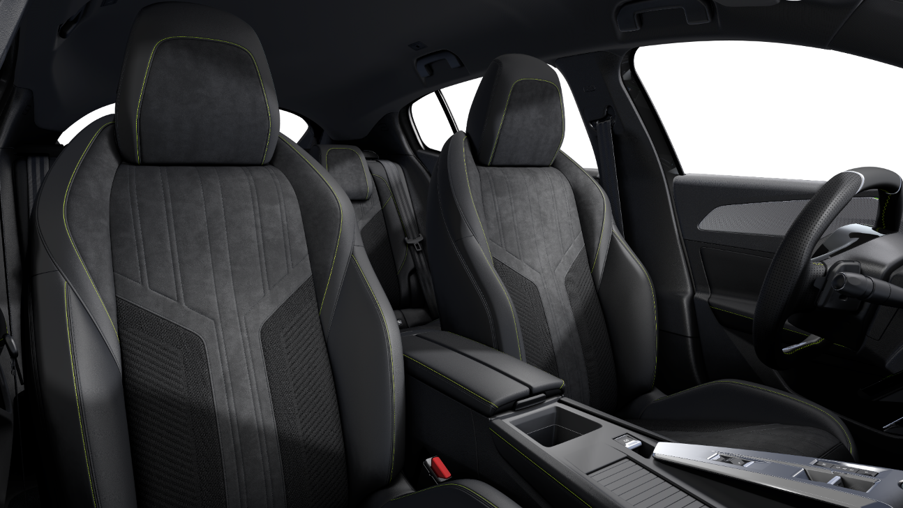
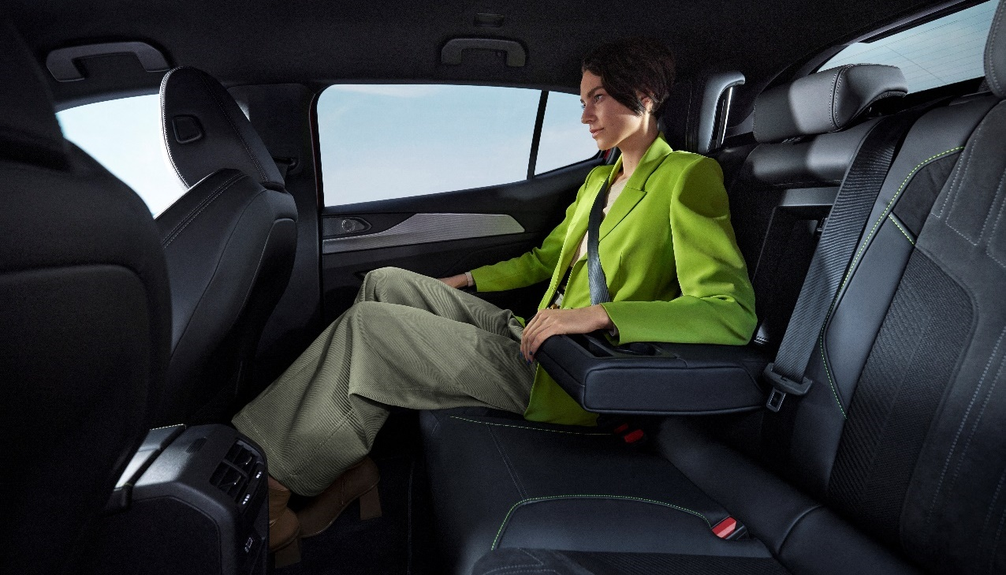
Gamme
DÉTAIL DES ÉQUIPEMENTS
Tarifs
Equipement et finitions
Teintes et garnissages
Options
Accessoires
Services
Détails des équipements
Détails des équipements
Sièges massants et chauffants labellisés AGR avec réglage électrique ⁽¹⁾
Siège conducteur et passager (labellisé AGR) avec réglages électriques (Réglage angle d’assise + nez de coussin réglable manuellement pour le conducteur), mémorisation, chauffants et massants.
Système de massage pneumatique à 8 poches avec plusieurs programmes. Le contrôle de ces fonctions est géré grâce à l'écran tactile 10" du système d'infodivertissement avec des commandes indépendantes pour le conducteur et le passager. Le système offre un choix de cinq modes de massage et trois intensités.
UN ESPACE ARRIÈRE GÉNÉREUX
Habitabilité remarquable en rang 2, avec un espace aux genoux de 188 mm, référence dans la gamme PEUGEOT.
Le dessin des sièges, l’angle d’assise ainsi que la cave à pied sont conçus pour garantir un espace optimal aux passagers arrières.
2 buses de ventilation modulable ainsi que 2 prises USB C de charge sont disponibles à l’arrière de la console centrale.
La nouvelle PEUGEOT 408 offre de série une banquette en 2 parties (60/40) équipée d’une trappe à skis et d’un accoudoir central avec porte gobelet.
Et sur la finition GT, un système de rabattement de la banquette via deux commandes facilement accessibles depuis les côtés du coffre (Magic Handles).
Caractéristiques techniques
Garantie et services
(1) disponible en option

Slide 22
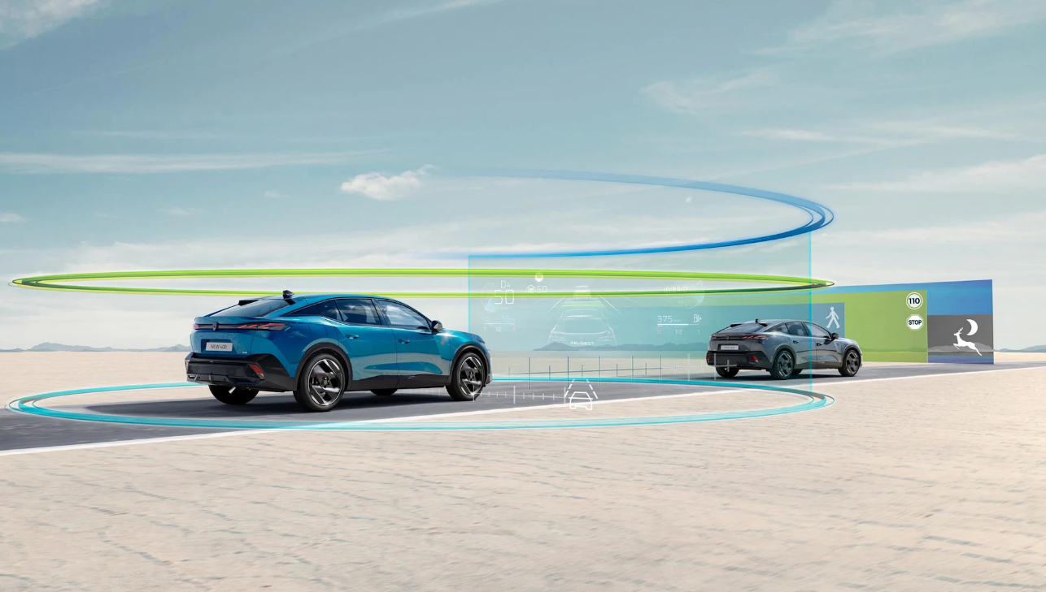
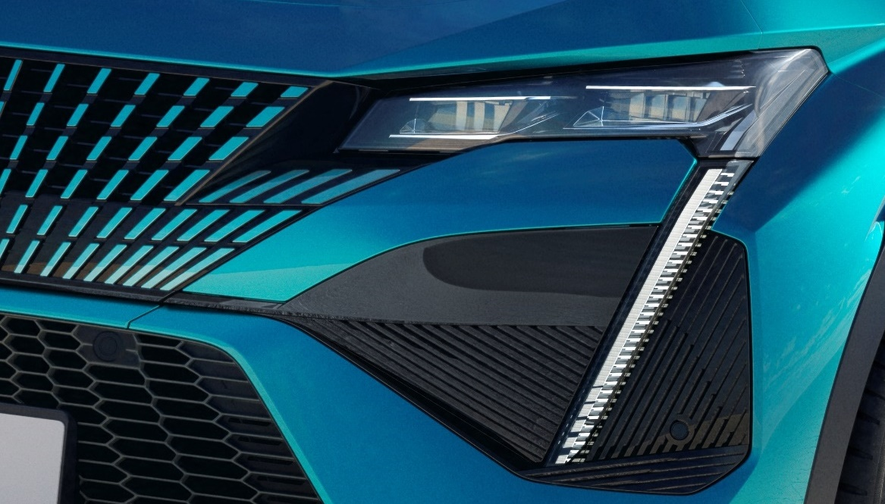
Gamme
DÉTAIL DES ÉQUIPEMENTS
Tarifs
Equipement et finitions
Teintes et garnissages
Options
Accessoires
Services
Détails des équipements
Détails des équipements
PACK DRIVE ASSIST PLUS ⁽¹⁾
Ce système combine le régulateur de vitesse adaptatif (ACC Stop & Go) et l‘aide au maintien de la position dans la voie (Lane Positioning Assist) pour gérer la conduite en mode semi-autonome dans des conditions spécifiques. Le véhicule gère la direction et la vitesse.
Le conducteur choisit une vitesse de référence dans l'ACC (à partir de 0 km / h) et active le LPA. Le système enregistre la position du véhicule sur la route (au centre, à gauche ou à droite). Pour rester actif, le système oblige le conducteur à garder les mains sur le volant même sans avoir à diriger. Le conducteur peut reprendre le contrôle à tout moment en agissant sur le volant (pour annuler LPA) ou en freinant (pour annuler ACC Stop & Go).
PEUGEOT MATRIX LED ⁽²⁾
Le système adapte automatiquement les faisceaux des phares aux conditions de circulation, en maintenant un éclairage optimal sans gêner les autres usagers de la route (comme les véhicules venant en sens inverse ou les véhicules à l’avant).
Le système fonctionne de nuit, hors d'une zone éclairée (<5 lux) lorsque la vitesse du véhicule est supérieure à 40 km / h.
Le système bénéficie de cinq modes d'éclairage spécifiques à chaque situation de conduite.
Caractéristiques techniques
Garantie et services
En option ou indisponible selon versions.
En série ou indisponible selon versions

Slide 23
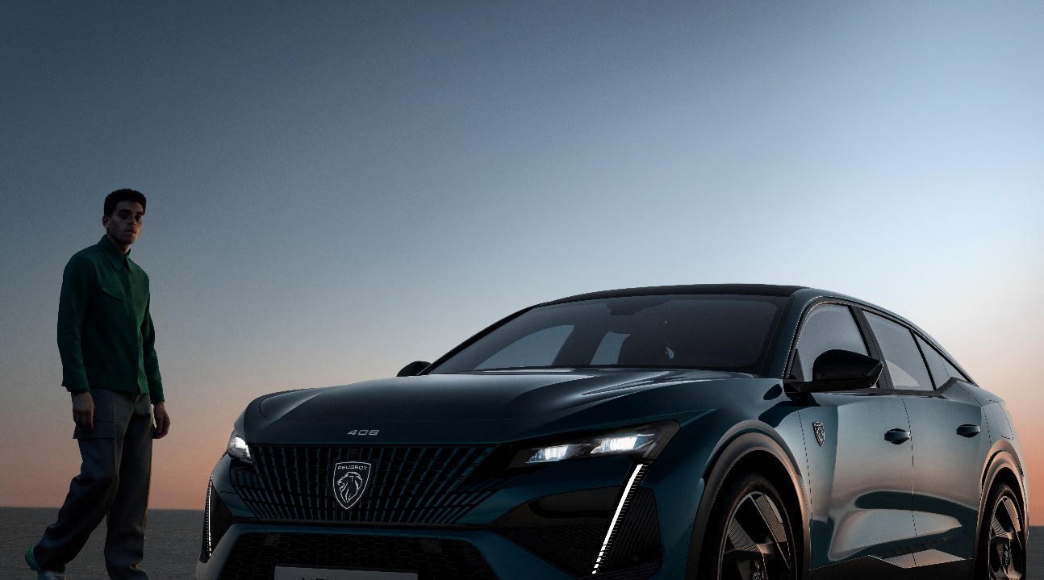
Gamme
DÉTAIL DES ÉQUIPEMENTS
Tarifs
Equipement et finitions
Teintes et garnissages
Options
Accessoires
Services
Détails des équipements
Détails des équipements
VOIR DE NUIT COMME DE JOUR ⁽¹⁾
Pour une réactivité optimisée de nuit ou par visibilité réduite, la caméra infrarouge du système ‘Night Vision’⁽²⁾ permet de détecter la présence de piétons ou d’animaux de plus de 50 cm de haut à une distance comprise entre 15 et 200 mètres et d'alerter le conducteur jusqu'à 100m avant la collision. L’image s’affiche alors dans votre champ de vision, sur le combiné numérique, avec un signal d’alerte.
Vision de nuit. En option ou indisponible selon versions.
Caractéristiques techniques
Garantie et services

Slide 24
Gamme
CARACTÉRISTIQUES TECHNIQUES
 | PLUG-IN HYBRID ESSENCE
MOTEUR THERMIQUE | HYBRID 180 e-EAT8 ⁽¹⁾ | HYBRID 225 e-EAT8 ⁽¹⁾
Cylindrée (cm3) | 1 598
Nombre de cylindres / Disposition | 4 en ligne
Nombre de soupapes par cylindre | 4
Puissance maximum (kW CEE/ch CEE à tr/min) | 110/150 à 4 250 | 132/180 à 6 000
Couple maximum (Nm CEE à tr/min) | 250 à 1 750
Stop & Start | Non
Norme de dépollution | EURO 6
Type d'injection | Directe
MOTEUR(S) ELECTRIQUE(S)
Moteur électrique (intégré à la boite e-EAT8) | 1 à l'avant
Puissance maximum (kW CEE/ch CEE à tr/min) | 81/110 à 2 500 | 81/110 à 2 500
Couple maximum (Nm CEE à tr/min) | 320 entre 500 et 2 500 | 320 entre 500 et 2 500
Batterie Haute Tension | Li-Ion
Capacité batterie (kWh) / Puissance batterie (kW) | 12,44 / 100
Autonomie électrique WLTP (cycle mixte, min-max km) | 53-56 | 55-56
Temps de charge de 0 à 100% | 9h30 / 1h40 ⁽²⁾
Chargeur embarqué (kW) | 3,7 (de série) / 7,4 (en option)
PERFORMANCE MOTORISATION HYBRIDE
Puissance maximum cumulée (kW CEE/ch CEE) | 133/180 | 165/225
Couple maximum cumulé (Nm CEE) | 360 | 360
TRANSMISSIONS
Type | Automatique / 2 roues motrices | Automatique / 2 roues motrices
Nombre de rapports | 8 | 8
Tarifs
Equipement et finitions
Teintes et garnissages
Options
Accessoires
Services
Détails des équipements
Caractéristiques techniques
Caractéristiques techniques
(1) Données indicatives à ce stade - données WLTP, en cours d'homologation. Émissions de CO₂ WTLP mixte sur le moteur. Les émissions de CO₂ du véhicule dépendent de la version choisie ainsi que des options disponibles sur le véhicule.
(2) Temps de recharge estimés : à partir d'une prise de courant standard (6A) avec le chargeur embarqué monophasé (3,7 kW) / à partir d'une Wall Box (32 A) 7,4 kW avec le chargeur embarqué monophasé (7,4 kW).
Les valeurs de consommation de carburant et d'émissions de CO2 indiquées sont conformes à l'homologation WLTP (règlement européen 2017/948). À partir du 1er septembre 2018, les nouveaux véhicules seront testés sur la base de la Worldwide Harmonised Light Vehicle Test Procedure (WLTP), une nouvelle procédure d'essai plus réaliste pour mesurer la consommation de carburant et les émissions de CO2. Cette procédure WLTP remplace entièrement le nouveau cycle de conduite européen (NEDC), qui était jusqu'à présent la procédure d'essai. Comme les conditions de test sont plus réalistes, la
la consommation de carburant et les émissions de CO2 mesurées selon la procédure WLTP sont dans de nombreux cas plus élevées que celles mesurées selon la procédure NEDC. La consommation de carburant et les émissions de CO2 peuvent varier en fonction des équipements, des options et du type de pneus. Renseignez-vous auprès de votre votre point de vente pour plus d'informations. Vous trouverez de plus amples informations sur www.peugeot.ch
Garantie et services

Slide 25
Gamme
CARACTÉRISTIQUES TECHNIQUES
 | PLUG-IN HYBRID ESSENCE
MASSES & CHARGES | HYBRID 180 e-EAT8 | HYBRID 225 e-EAT8
Masse à vide (mini-max kg) | 1 771 – 1 862 | 1 781 – 1 869
Masse totale autorisée en charge (kg) | 2 220 | 2 220
Masse maxi remorquable freinée - pente 12% (kg) | 1 400 | 1 400
Masse totale roulante autorisée (kg) | 3 620 | 3 620
PERFORMANCES * Conducteur seul
Vitesse maximale en mode Sport / Electric (km/h) | 225 / 135 | 233 / 135
0-100 km/h (s) | 8,1 | 7,8
1 000 m départ arrêté (s) | 28,5 | 27,6
80 à 120 km/h en Drive (en mode Hybrid) | 5,1 | 4,5
CONSOMMATIONS & EMISSIONS WLTP (1)
Numéro de réception par type | 1PL446 | 1PL448
Consommation combinée (l + kWh/100 km) | 1,6 + 17,4 | 1,6 + 16,9
Équivalent essence (l/100 km) | 3,51 | 3,46
Emissions de CO2 mixte (g/km) | 37 | 37
CO2 carburant (g/km) | 28 | 27
Catégorie de rendement énergétique | C | C
ROUES
Type de pneumatiques (en série ou en option selon version) | 215/65 R17
 | 205/55 R19 | 205/55 R19
 | 245/40 R20 | 245/40 R20
Roue de secours | Non disponible
FREINS & SUSPENSIONS
Type de freins avant / arrière | Disques ventilés à étrier flottant et rattrapage automatique d'usure / Disques à étrier flottant
Type de suspension avant | Roues indépendantes - Essieu type Pseudo-Mac Pherson, ressorts hélicoïdaux et amortisseurs hydrauliques intégrés, pressurisés
Type de suspension arrière | Roues semi-indépendantes - Essieu multibras, amortisseurs hydrauliques, pressurisés
Tarifs
Equipement et finitions
Teintes et garnissages
Options
Accessoires
Services
Détails des équipements
Caractéristiques techniques
Caractéristiques techniques
Valeur cible provisoire selon le nouveau cycle de test WLTP : 118 g CO2/km.
Moyenne de toutes les voitures de tourisme immatriculées pour la première fois : 122 g CO2/km. Catégorie énergétique valable pour une immatriculation avant le 31 décembre de l'année en cours.
NC : donnée indisponible pour le moment
(1) Les valeurs de consommation de carburant et d'émissions de CO2 indiquées sont conformes à l'homologation WLTP (règlement européen 2017/948). À partir du 1er septembre 2018, les nouveaux véhicules seront testés sur la base de la Worldwide Harmonised Light Vehicle Test Procedure (WLTP), une nouvelle procédure d'essai plus réaliste pour mesurer la consommation de carburant et les émissions de CO2. Cette procédure WLTP remplace entièrement le nouveau cycle de conduite européen (NEDC), qui était jusqu'à présent la procédure d'essai. Comme les conditions de test sont plus réalistes, la
la consommation de carburant et les émissions de CO2 mesurées selon la procédure WLTP sont dans de nombreux cas plus élevées que celles mesurées selon la procédure NEDC. La consommation de carburant et les émissions de CO2 peuvent varier en fonction des équipements, des options et du type de pneus. Renseignez-vous auprès de votre votre point de vente pour plus d'informations. Vous trouverez de plus amples informations sur www.peugeot.ch
Garantie et services

Slide 26
Gamme
CARACTÉRISTIQUES TECHNIQUES
 | ESSENCE | HYBRID
MOTEURS | PureTech 130 S&S EAT8 | Hybrid 136 e-DCS6
Cylindrée (cm³) | 1 199
Nombre de cylindres / Disposition | 3 en ligne
Nombre de soupapes par cylindre | 4
Puissance maximum (kW CEE/ch CEE à tr/min) | 96/130 à 5 500 | Essence : 100/136 à 5 500 - Électrique : 21
Couple maximum (Nm CEE à tr/min) | 230 à 1750 | Essence : 230 à 1 750 - Électrique : 55
Stop & Start | Oui | Non
Norme de dépollution | EURO 6
Type d'injection | Directe
TRANSMISSIONS
Type | Automatique
Nombre de rapports | 8 | 6
MASSES & CHARGES
Masse à vide (kg) | 1 558 – 1582 (avec AQ05) | 1 544 – 1 631
Masse totale autorisée en charge (kg) | 1 950 | 2 000
Masse maxi remorquable freinée - pente 12% (kg) | 1 350 | 1 300
Masse totale roulante autorisée (kg) | 3300
BATTERIE
Technologie | - | Lithium-ion
Capacité utile / Capacité brute (kWh) | - | 0.432 / 0.890
Tension totale (V) | - | 48
Tarifs
Equipement et finitions
Teintes et garnissages
Options
Accessoires
Services
Détails des équipements
Caractéristiques techniques
Caractéristiques techniques
Données WLTP provisoires en cours d’homologation. Emissions de CO2 WTLP mixte sur le moteur. Les émissions en CO2 du véhicule dépendent de la version choisie ainsi que des options présentes sur le véhicule.
Les émissions de CO2 renseignées sont mixtes et exprimées en grammes par kilomètre. Les valeurs de consommation de carburant et d'émissions de CO₂ indiquées sont conformes à l’homologation WLTP (Règlement UE 2017/948). Depuis 1er septembre 2018, les véhicules neufs sont réceptionnés sur la base de la procédure d'essai harmonisée au niveau mondial pour les véhicules légers (WLTP), qui est une nouvelle procédure d'essai plus réaliste permettant de mesurer la consommation de carburant et les émissions de CO₂. Cette procédure WLTP remplace complètement le nouveau cycle européen de conduite (NEDC), qui était la procédure d'essai utilisée précédemment. Les conditions d'essai étant plus réalistes, la consommation de carburant et les émissions de CO₂ mesurées selon la procédure WLTP sont, dans de nombreux cas, plus élevées que celles mesurées selon la procédure NEDC. Les valeurs de consommation de carburant et d'émissions de CO₂ peuvent varier en fonction des équipements spécifiques, des options et des types de pneumatiques. Veillez à vous rapprocher de votre point de vente pour plus de renseignements. Plus d’informations sur www.peugeot.ch
Garantie et services

Slide 27
Gamme
CARACTÉRISTIQUES TECHNIQUES
 | ESSENCE | HYBRID
 | PureTech 130 S&S EAT8 | Hybrid 136 e-DCS6 ⁽¹⁾
PERFORMANCES conducteur seul
Vitesse maximale (km/h) | 210 | 211
0-100 km/h (s) | 10,4 | 11,2
1 000 m départ arrêté (s) | 32
80 à 120 km/h en Drive (s) | 7,6
CONSOMMATIONS & EMISSIONS WLTP ⁽²⁾
Numéro de réception par type | Allure = 1PL655 , 1PL656 avec AQ05 GT = 1PL657, 1PL658 avec AQ05 | 1PL325 = Allure – 1PL324 = GT
Consommation en cycle mixte (l/100 km) | 7,0 | 5,9
Émissions de CO₂ mixte WLTP (g/km) | 158 | 133
CO₂ carburant (g/km) | 35 | 30
Catégorie de rendement énergétique | D | C
ROUES
Type de pneumatiques (en série ou en option selon version) | 215/65 R17
 | 205/55 R19
 | En série : Kit de dépannage pneumatique
FREINS & SUSPENSIONS
Type de freins avant / arrière | Disques ventilés à étrier flottant et rattrapage automatique d'usure / Disques à étriers flottant
Type de suspension avant | Roues indépendantes - Essieu type Pseudo-Mac Pherson, ressorts hélicoïdaux et amortisseurs hydrauliques intégrés, pressurisés
Type de suspension arrière | Roues semi-indépendantes - Essieu à traverse déformable, amortisseurs hydrauliques, pressurisés
Tarifs
Equipement et finitions
Teintes et garnissages
Options
Accessoires
Services
Détails des équipements
Caractéristiques techniques
Caractéristiques techniques
Valeur cible provisoire selon le nouveau cycle de test WLTP : 118 g CO2/km.
Moyenne de toutes les voitures de tourisme immatriculées pour la première fois : 122 g CO2/km. Catégorie énergétique valable pour une immatriculation avant le 31 décembre de l'année en cours.
(1) Données indicatives à cette date - données WLTP, en phase d'homologation. Émissions de CO₂ WTLP sur le moteur. Les émissions de CO₂ du véhicule dépendent de la version choisie ainsi que des options disponibles sur le véhicule.
(2) Les valeurs de consommation de carburant et d'émissions de CO2 indiquées correspondent à l'homologation WLTP (règlement européen 2017/948). A partir du 1er septembre 2018, les nouveaux véhicules seront testés sur la base de la Worldwide Harmonised Light Vehicle Test Procedure (WLTP), une nouvelle méthode de test.procédure d'essai plus réaliste pour mesurer la consommation de carburant et les émissions de CO2. Cette procédure WLTP remplace entièrement le nouveau cycle de conduite européen (NEDC), qui était jusqu'à présent la procédure d'essai. Comme les conditions de test sont plus réalistes, la la consommation de carburant et les émissions de CO2 mesurées selon la procédure WLTP sont dans de nombreux cas plus élevées que celles mesurées selon la procédure NEDC. La consommation de carburant et les émissions de CO2 peuvent varier en fonction des équipements, des options et du type de pneus. Renseignez-vous auprès de votre votre point de vente pour plus d'informations. Vous trouverez de plus amples informations sur www.peugeot.ch
Garantie et services

Slide 28
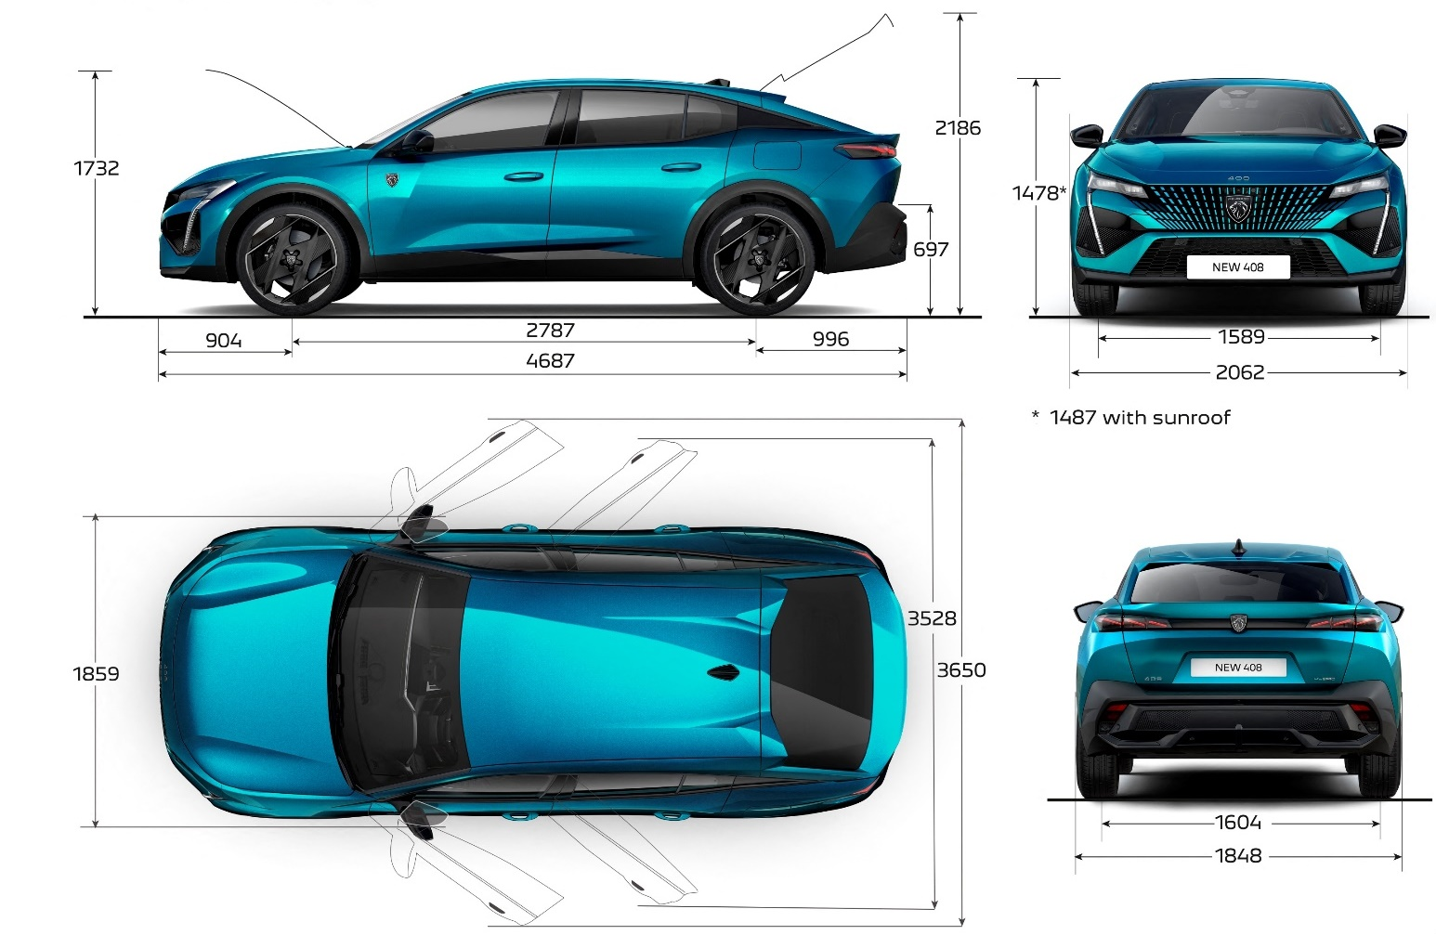
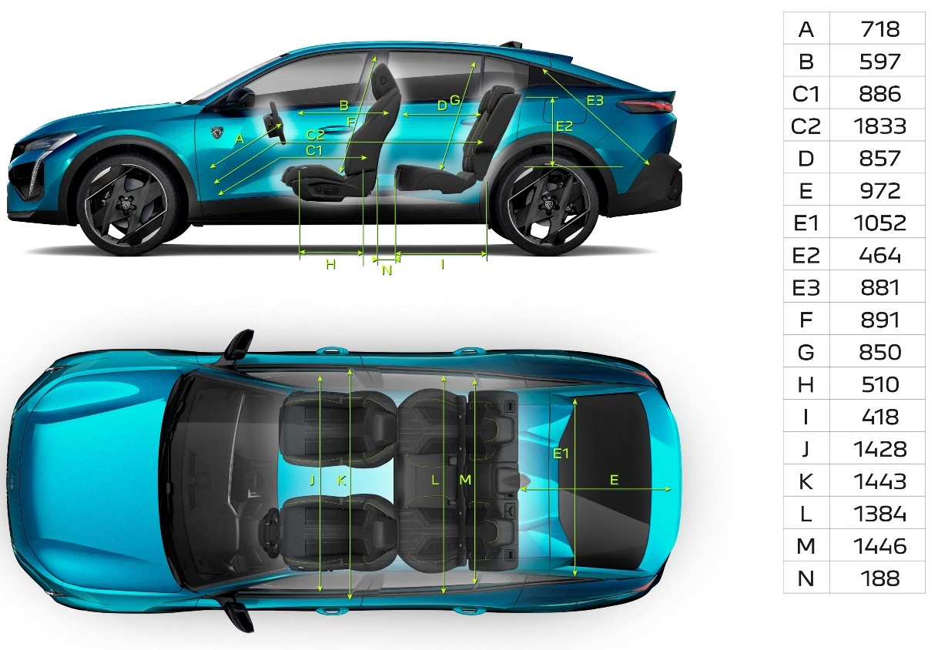
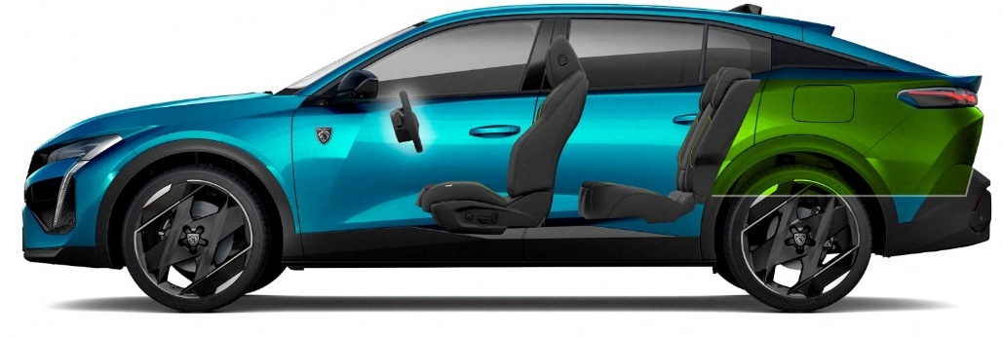
Gamme
DIMENSIONS (mm)
EXTÉRIEURES & INTÉRIEURES
Tarifs
Equipement et finitions
Teintes et garnissages
Options
Accessoires
Services
Détails des équipements
Caractéristiques techniques
Caractéristiques techniques
ICE :
536 L VDA
508L VDA (FOCAL)
PLUG-IN HYBRID :
471 L VDA
454 L VDA (FOCAL)
Garantie et services

Slide 29






Gamme
PEUGEOT SE MET À VOTRE SERVICE
POUR ROULER EN TOUTE SÉRÉNITÉ
POUR VOUS SIMPLIFIER LA VIE
POUR RESTER CONNECTÉ AVEC LA MARQUE
Tarifs
Retrouvez votre espace personnel MYPEUGEOT sur votre smartphone, pour consulter vos contrats, suivre votre plan d'entretien et bénéficier de nombreux avantages.
Equipement et finitions
Teintes et garnissages
Garantie 12 ans de garantie anticorrosion 3 ans / 100’000 km de garantie pièces ⁽¹⁾ et main-d’œuvre (au premier des deux termes échus) Batterie garantie 8 ans / 160’000 km Pour 70% de capacité de charge
Actualisation gratuite de la navigation Les nouvelles mises à jour des cartes de navigation sont mises à votre disposition gratuitement sur le site www.peugeot.ch
Options
Accessoires
Services
Peugeot Assistance Assistance gratuite pendant 3 ans/100’000 km (au premier des deux termes atteint) Service d’assistance secours dans toute l’Europe et prise en charge immédiate 24h/24 et 7j/7. Appel gratuit en Suisse : 0800 55 50 05
Configurer ici votre contrat de service !
Téléchargez MYPEUGEOT en flashant ce QR code
Détails des équipements
Caractéristiques techniques
Garantie et services
Garantie et services
(1) Hors pièces d’usure

Slide 30
CONFIGUREZ
DEMANDEZ UNE OFFRE
RÉSERVER UN ESSAI

